Slide 1
分布式一致性协议
姓名：陈延良
学号：M202073518

Slide 2
目录 CONTENTS
01
课题背景
02
Raft协议
03
DARE协议
04
Sift协议
05
总结

Slide 3
01
课题背景

Slide 4
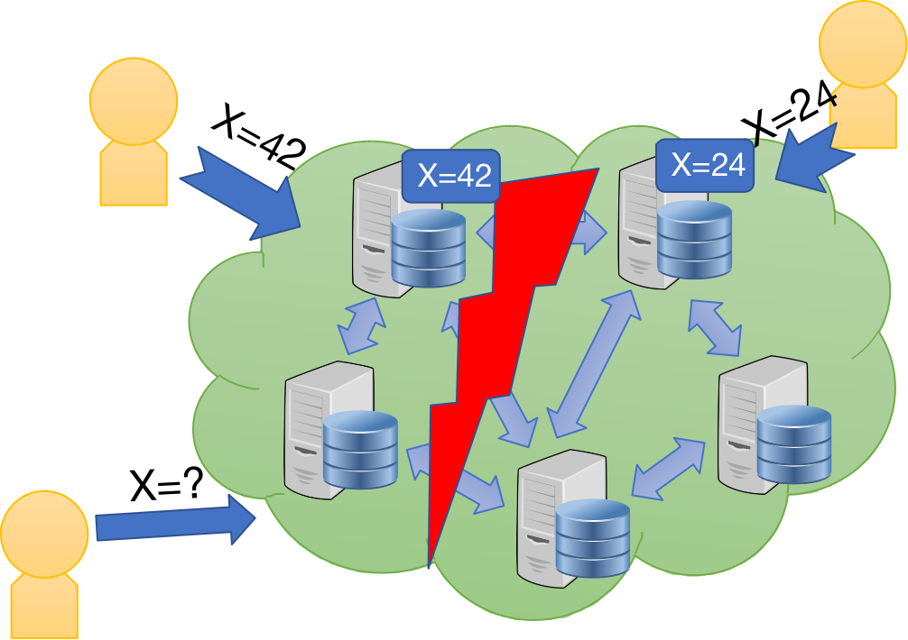


















01
课题背景
课题背景
分布式系统中为保证高可靠性、高可用性通常会采取冗余技术，将数据复制到多个副本中，当有部分节点宕机还能继续提供服务。
X=42
X=42
X=42
但一份数据在多个节点保存，会存在一致性问题；如当系统出现分区时，如果客户端继续对系统进行数据写入，可能会导致不同分区的内容不一致，所以需要一致性协议来让节点之间达成共识
X=42
X=42
X=42
Crash
X=?
Crash
42

Slide 5
02
Raft协议

Slide 6
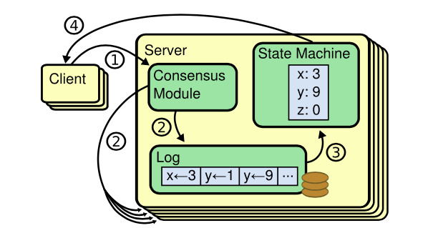
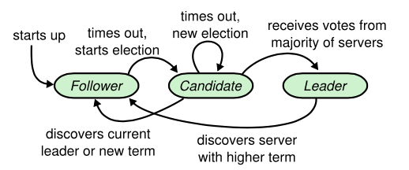
02
Raft协议
Raft协议介绍：
一致性协议通常是基于复制状态机和复制日志实现：不同节点的状态机从日志中处理相同顺序的相同指令，所产生的结果相同，所以保证复制日志相同就是一致性算法的工作。
Raft三个角色定义：每个节点只扮演其中一种角色
Leader：领导者，唯一，拥有全部的管理复制日志权限
Candidate：候选者，follower到leader的过渡型角色
Follower：追随者，响应Leader和Candidate的请求，必要时成为Candidate
超时，成为candidate，开始选举
选举成功，获得多数选票，成为leader
选举失败，若发现别人成功竞选则退回
选举失败且无人竞选成功，继续竞争
旧leader发现更新的leader，则退回

Slide 7
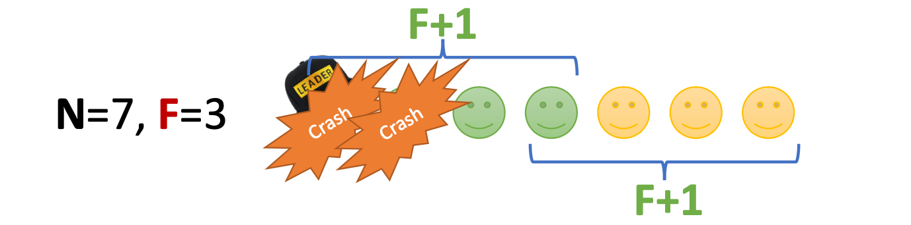
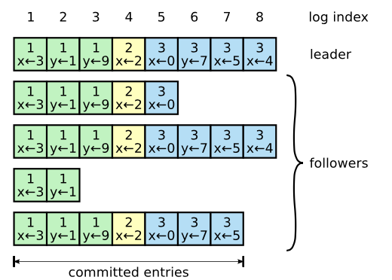
02
Raft协议
Raft协议介绍：
Leader election：一个leader至少由F+1个follower选出（N=2F+1）；选票信息比自己新就同意
Log Replication：当F+1个副本被存储的时候，数据被视为已经提交（commit），不等于apply
Newly-Election：心跳；leader节点宕机，计时器超时触发新的选举；
新leader的F+1个follower与旧leader至少有一个共同节点
Safety：对于N=2F+1个服务器的系统，可容忍F个节点出错

Slide 8
03
DARE协议

Slide 9
03
DARE协议
DARE协议介绍：
Motivation：
典型RSM request速率达不到需求；难以胜任大规模系统；
简单地通过RDMA模拟消息（如IPoIB）会使大部分性能潜力没有被利用；
Design：
DARE协议是一种新的wait-free的直接访问协议（Direct Access REplication）；使用RDMA QP disconnect、QP timeouts实现高性能RSMs

Slide 10
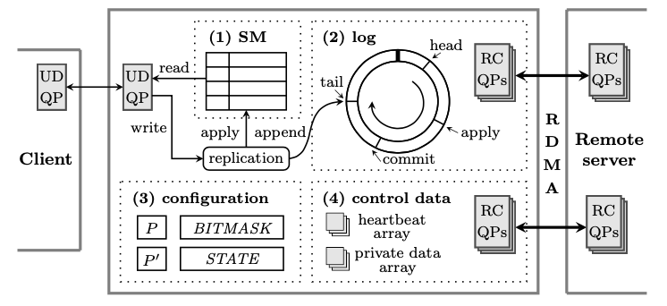
03
DARE协议
DARE整体设计：
节点由四个部分组成：
（1）SM：状态机，apply RSM操作
（2）log：日志，包括四个动态指针
head、apply、commit、tail
（3）configuration：服务器组的高层次描述
P、BITMASK、P'、STATE
（4）control data：一组数组用于实现可靠性
Heartbeat array、Private data array
两种通信接口：
UD QP：Unreliable datagram，支持单播和多播
RC QP：Reliable Connectionog，log和control data

Slide 11
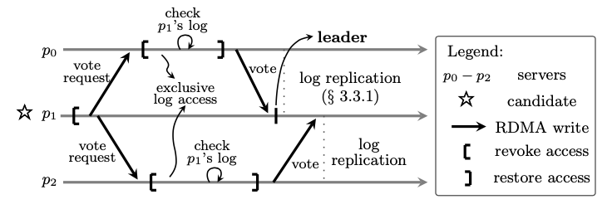
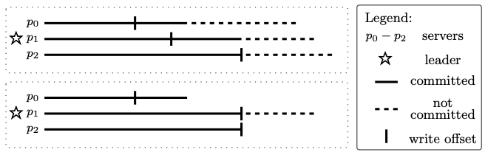
03
DARE协议
DARE具体实现：
Leader election：类似于Raft；由于RDMA旁路CPU
fault detection：心跳信息heartbeat array
Newly-election：只承认比自己log更新的节点
log adjustment：删除not-committed的entry
Direct log update：leader的log复制到follower
Normal operation：
Write request：类似Raft，log repication&apply
read request：本地响应；检查term；apply all
Log pruning：剪枝；可删除慢节点提高速率
Group configuration：不停机动态配置

Slide 12
04
Sift协议

Slide 13
04
Sift协议
Sift协议介绍：
Motivation：
Paxos、Raft、DARE等基于leader，所有Follower都可能成为leader，所以拥有相同的计算和内存资源，但是在正常操作时这些资源都极大的浪费掉了；CPU和内存不一定同时down掉
Design：
Sift是一种基于分离式架构的一致性协议，CPU和内存资源解耦，并采用单边RDMA操作。
单边RDMA允许服务器直接读写远程服务器内存，而不需要远程CPU的参与
Sift也是一种集中复制逻辑的协议，存在一个CPU节点作为Coordinator

Slide 14
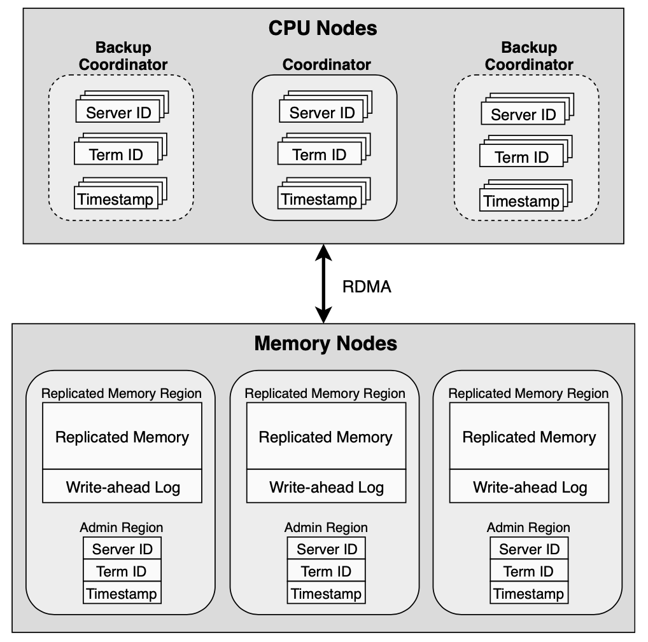
04
Sift协议
Sift整体设计：
CPU节点：soft state，并不互相通信
Coordinator：类似leader，集中处理复制逻辑
Backup coordinator：类似Candidate，可跨共识组共享备份计算节点来降低部署成本；
内存节点：passive，由CPU节点全权支配
Replicated memory region：复制内存区域
Write-ahead log：写前日志
Admin region：CPU节点用于交换心跳信息

Slide 15
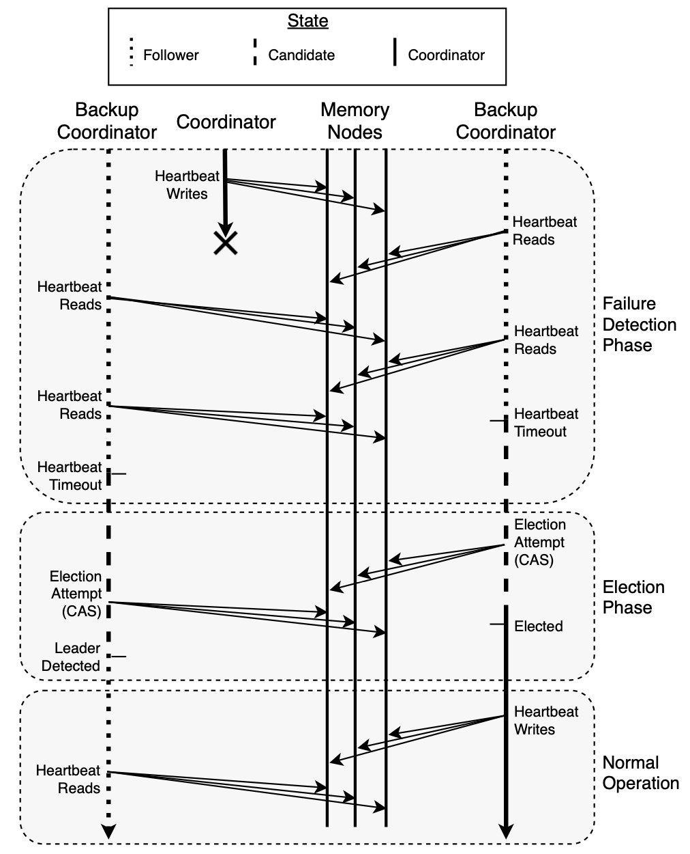
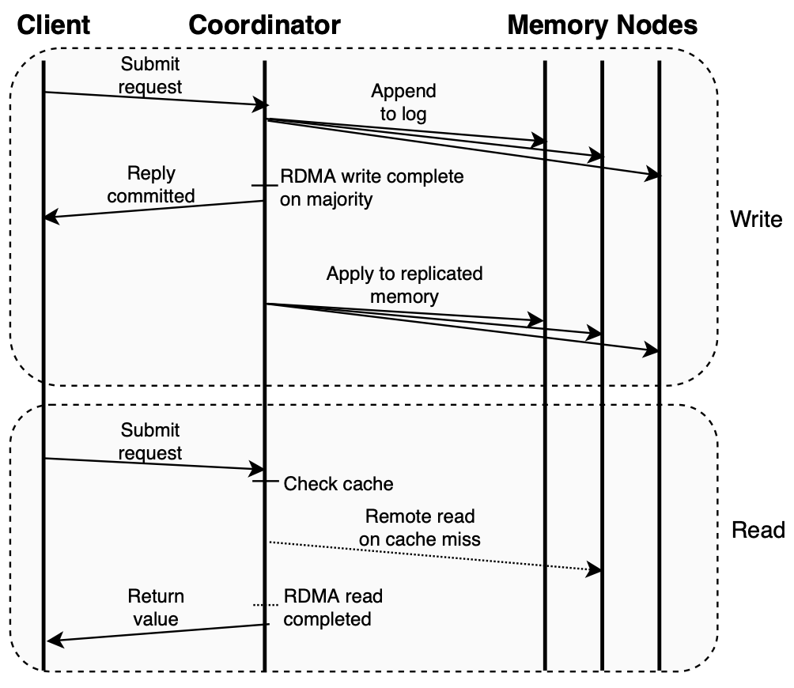
04
Sift协议
Sift具体实现：
Coordinator election：CPU节点读取内存节点心跳信息
Coodinator会周期性的更新所有内存节点的time stamp信息，后备CPU节点周期性读取该信息；
Newly-election：侦测到心跳信息没有按时更新；
在多数内存节点成功则当选，失败随机回退；
Nomal operation：
Write Request：写入多数日志便reply，后台apply
Read Request：直接读取即可（集中式复制逻辑）

Slide 16
04
Sift协议
Sift具体实现：
Fault recovery：
Coordinator Failure：触发newly-election，新leader读取所有memory节点并选取一个最新的log版本，弥补缺失的entries，最后repaly即可；
Memory Node Failure：coordinator侦测到后先从trace表中移除，并建立一个后台线程周期性的检测，若内存节点恢复则从其他节点恢复即可；可通过持久化内存减少流量传输；
Erasure Codes：引入纠删码（原始数据分为F+1块，外加F个冗余块，可通过任意F+1块来恢复）
由于分离式架构引入纠删码变的非常的容易，并仍能保证2F+1的集群中拥有F的容错（CRaft）
Safety：F+1个CPU节点容忍 F CPU节点故障；2F+1内存节点容忍 F内存节点故障；

Slide 17
05
总结

Slide 18
06
总结
一致性协议：
Raft协议：是经典Paxos协议的改进，简单易理解，基于leader实现
DARE协议：引入RDMA技术后的改进版Raft协议，提高request处理速率；
在日志复制和控制数据传输使用RDMA RC QP进行可靠传输。
在客户端和服务器间使用RDMA UD QP进行不可靠传输，支持多播。
Sift协议：引入RDMA技术，将CPU和内存解耦的分离式架构，提高速率的同时节约成本；
使用单边 RDMA 解耦 计算资源和内存资源，更细的资源分配粒度带来的显著成本降低。
引入Erasure code可进一步减少网络传输消耗，从而减少部署成本。

Slide 19
感谢聆听！

